Slide 1
放射卫生监督和典型案例
---介入放射学和X射线影像诊断篇
杨智民
江西省卫生计生监督所

Slide 2
内容
辐射防护概述
介入放射学和X射线影像诊断的放射卫生监督
放射卫生案例

Slide 3
辐射防护概述

Slide 4
辐射防护的概述
辐射防护（radiation protection）：是研究人类和环境免受电离辐射危害，保护工作人员安全和健康，保护公众和环境，促进核能和核技术发展的实用性学科。
防护和安全（protection and safety）：保护人类免遭电离辐射或放射性物质的照射以及辐射源的安全。“安全”主要涉及保持对源的控制，而源有不同类型，故有核安全、辐射安全、放射性废物安全或运输安全等；“防护”则主要与控制辐射照射及其效应有关，与保护人类免受照射有关而不论是什么源，统称为辐射防护。
很明显两者是密切相连的，如果所述的源置于控制之下，则辐射防护即简而易行了。故 IAEA 将电离辐射或放射性物质的辐射防护称之为辐射安全。

Slide 5
辐射防护的概述
辐射防护的内容包括五个方面：辐射防护基本原理和辐射防护标准、辐射防护方法、辐射监测、辐射防护评价及核与辐射事故应急。
（1）辐射防护基本原则和辐射防护标准
辐射防护基本原则是：实践的正当性、辐射防护的最优化及个人剂量限值。
国际上，研究和推荐辐射防护标准的机构是 ICRP 和 IAEA，如 2007 年 ICRP 发布的第 104 号出版物《放射防护控制措施的范围》、2011 年 IAEA 发布的《辐射防护和辐射源安全》（暂行本）；中华人民共和国是颁布国家标准，如《电离辐射防护与辐射源安全基本标准》（GB18871-2002）。

Slide 6
辐射防护的概述
（2）辐射防护方法
为达到防护标准所必须采取的措施，包括技术防护方法和管理防护方法。技术防护方法分为外照射防护和内照射防护，
外照射防护的基本方法有缩短受照时间、增大与辐射源的距离、在人与辐射源之间增加屏蔽防护;
内照射防护的基本方法是对放射性物质“包容、隔离”和“净化、稀释”。
管理防护方法包括规章制度、人员培训、机构设置和经费管理等。

Slide 7
辐射防护的概述
（3）辐射监测
为评价和控制辐射或放射性物质的照射所做的测量和对测量结果的解释，可分为场所监测、环境监测和流出物监测。
①场所监测分为个人剂量监测和工作场所辐射监测；
②环境监测是对工作场所以外的环境辐射水平进行监测，分为运行前的调查及运行和退役期间的监测；
③流出物监测：其对象是场所和环境的连接处；其主要任务是检验排入环境的放射性物质量是否符合管理限值的要求，检验放射性废物处理设施的效能，及时发现可能导致隐患的事件等。

Slide 8
辐射防护的概述
（4）辐射防护评价
根据辐射防护原则和标准，对防护的质量与效能所做的评价。按所评价人员的对象，分为职业工作人员辐射防护评价和公众辐射防护评价（或称环境辐射防护评价）；按实践工作阶段，分为选址、设计、运行和退役的辐射防护评价。辐射防护评价内容包括辐射防护管理评价、辐射防护技术措施评价和人员所受辐射照射评价三个方面。
（5）核与辐射事故应急

Slide 9
介入放射学和X射线影像诊断的辐射危害因素

Slide 10
X射线机一样开机后，主要产生职业危害因素为X射线。
具体分为有用线束、泄漏辐射和散射辐射。
有用线束---又称初级辐射，是由射线管发射的经准直器用于成像的X射线束；
泄漏辐射---是由射线管的外壳所泄漏的辐射；
散射辐射---是由初级辐射、泄漏辐射照射到人体和其他物体如空气、床地面天棚及四周墙体、滤线所散射的辐射。主要包括：机头构件、射野内组织散射和射野外物体散射。
其他危害因素---臭氧和氮氧化合物等。

Slide 11
受检者在放射诊疗过程中的受到的照射即医疗照射，来源有用线束、泄漏线以及散射线照射。
放射工作人员工作中受到的照射称为职业照射，主要来自泄漏辐射和散射辐射；
辐射防护工作
医疗照射控制
职业照射控制
公众照射控制

Slide 12
放射卫生监督---介入放射学和X射线影像诊断

Slide 13
《放射诊疗管理规定》（46号令）
第三十四条 县级以上地方人民政府卫生行政部门应当定期对本行政区域内开展放射诊疗活动的医疗机构进行监督检查。检查内容包括：
（一）执行法律、法规、规章、标准和规范等情况：
（二）放射诊疗规章制度和工作人员岗位责任制等制度的落实情况；
（三）健康监护制度和防护措施落实的情况；
（四）放射事件调查处理和报告情况；

Slide 14
机构管理
1、管理体系
《放射诊疗管理规定》第十九条
医疗机构应当配备专（兼）职的管理人员，负责放射诊疗工作的质量保证和安全防护。其主要职责是：
（一）组织制定并落实放射诊疗和放射防护管理制度；
（二）定期组织对放射诊疗工作场所、设备和人员进行放射防护检测、监测和检查；
（三）组织本机构放射诊疗工作人员接受专业技术、放射防护知识及有关规定的培训和健康检查；
（四）制定放射事件应急预案并组织演练；
（五）记录本机构发生的放射事件并及时报告卫生行政部门。

Slide 15
机构管理
2、建设项目
46号令第十一条 医疗机构设置放射诊疗项目，应当按照其开展的放射诊疗工作的类别，分别向相应的卫生行政部门提出建设项目卫生审查、竣工验收和设置放射诊疗项目申请
预评—卫生审查—控评—竣工验收

Slide 16

分类
医用电离辐射源
介入放射学□ DSA介入放射诊疗□ | 其他影像设备介入放射诊疗□
X射线影像诊断□ X射线CT影像诊断□ CR影像诊断□ DR影像诊断□ 其它X射线影像诊断□ | 乳腺X射线影像诊断□ 普通X射线机影像诊断□ 牙科X射线影像诊断□

Slide 17
许可
人员条件
1、大学本科以上学历或中级以上专业技术职务任职资格的放射影像医师；
2、放射影像技师；
3、相关内、外科的专业技术人员
介入放射学
专业的放射影像医师
X射线诊断

Slide 18
许可
设备条件
带影像增强器的医用诊断X射线机、数字减影装置等设备
介入放射学
X射线诊断
医用诊断X射线机或CT机等设备

Slide 19
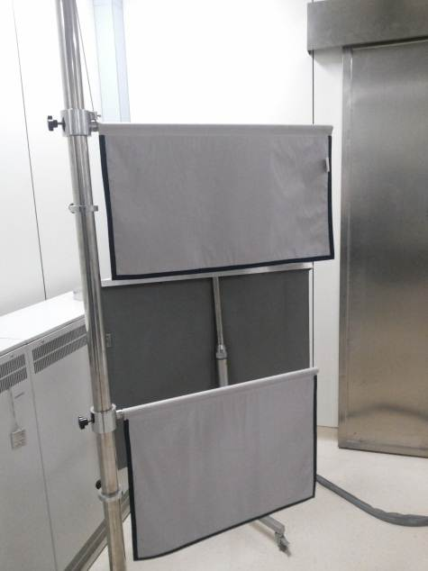
许可
安全防护条件
介入放射学
配备工作人员防护用品和受检者个人防护用品
X射线诊断
配备工作人员防护用品和受检者个人防护用品

Slide 20

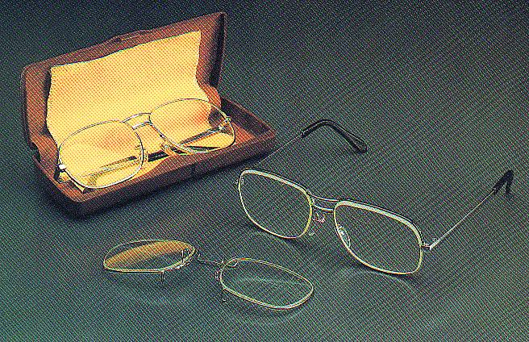
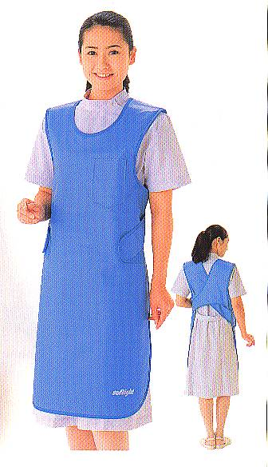
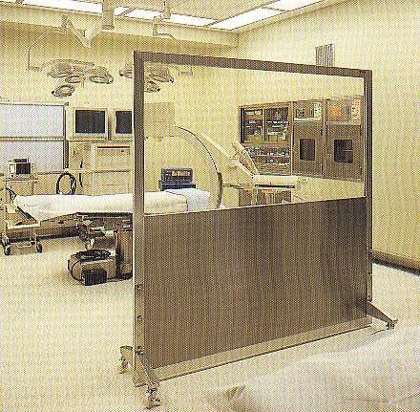
防护器材
防护用品（铅衣、铅帽、铅围裙、铅眼镜、铅围脖、铅手套等）
每个机房必须有1套工作人员防护用品和（或）受检者个人防护用品；
（拍片机房---含铅升降挡板）

Slide 21
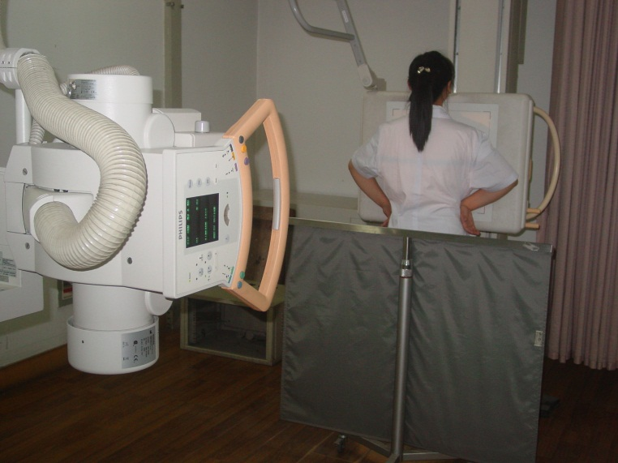
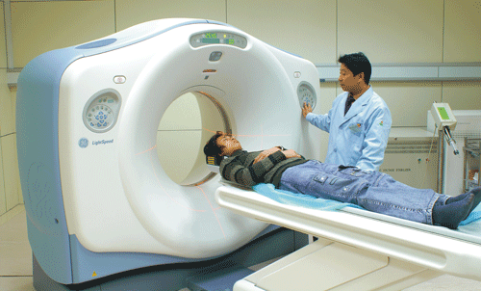
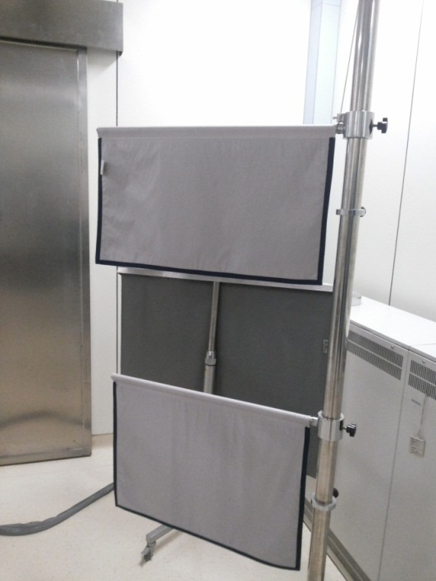
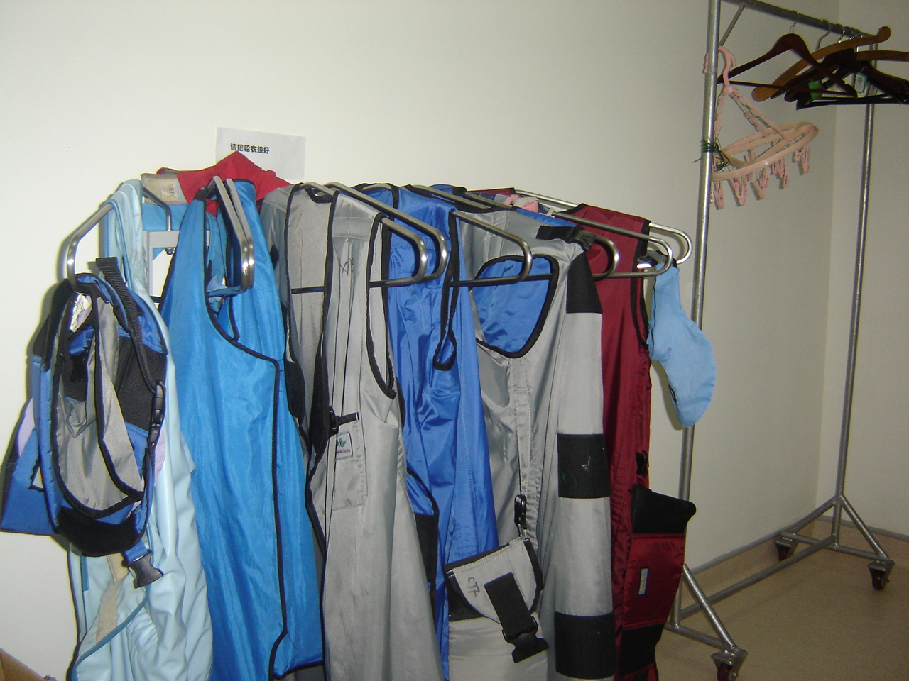
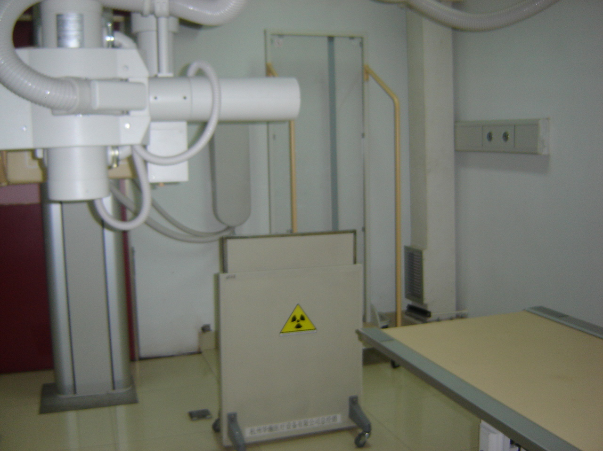

Slide 22
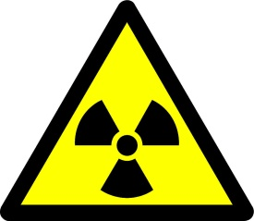
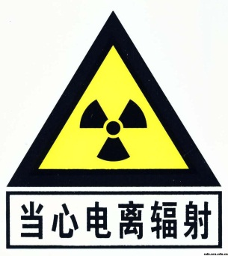
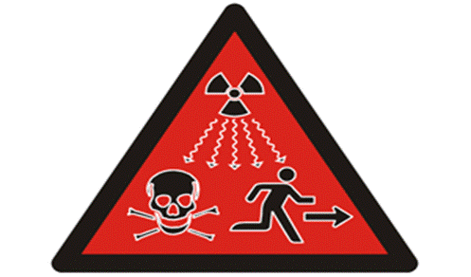
许可
安全防护条件
电离辐射警告标志和工作指示灯
介入放射学
电离辐射警告标志和工作指示灯
X射线诊断

Slide 23
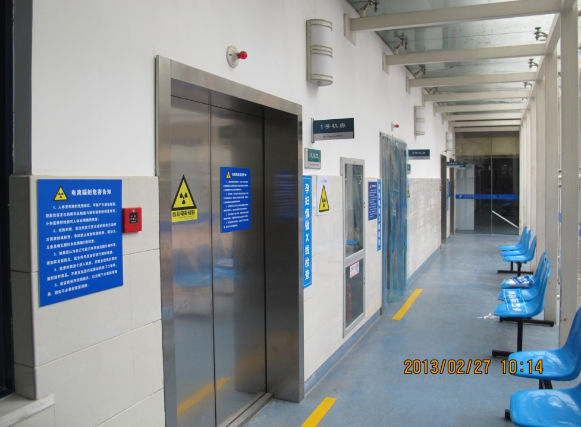
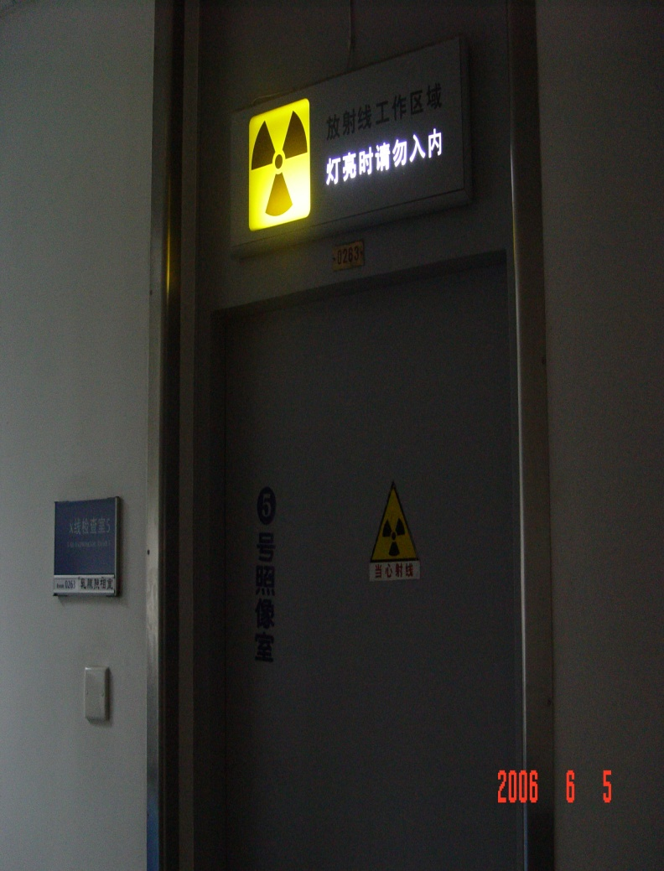
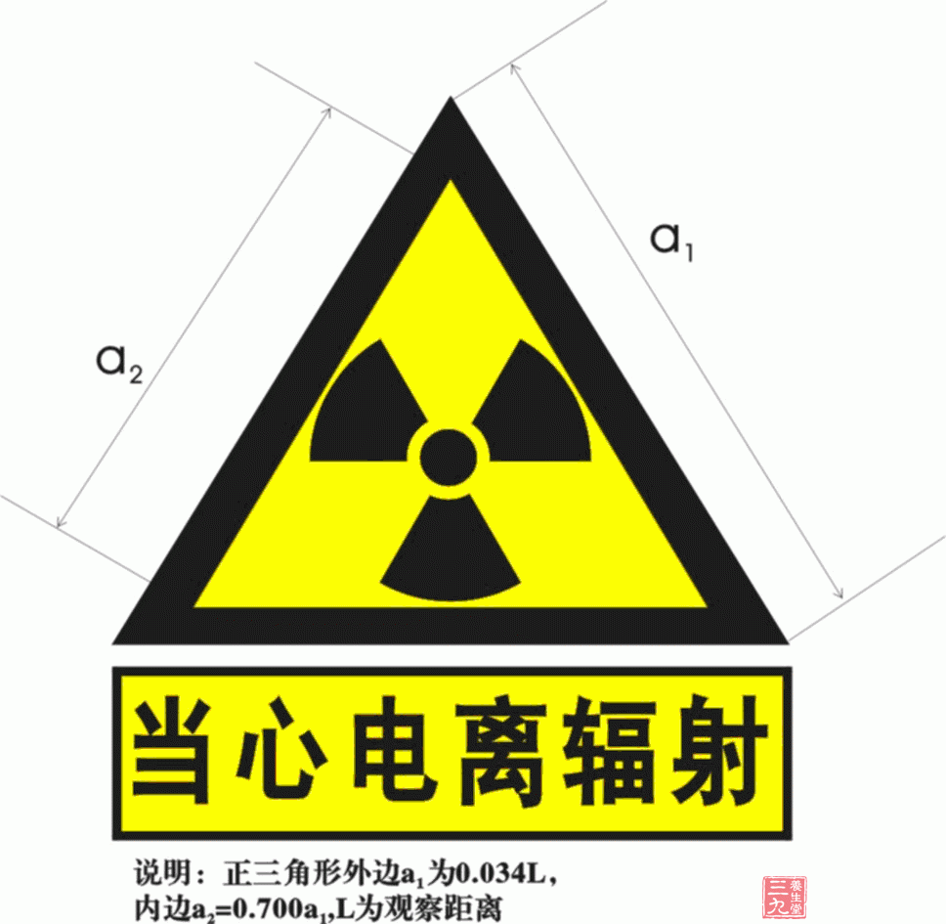
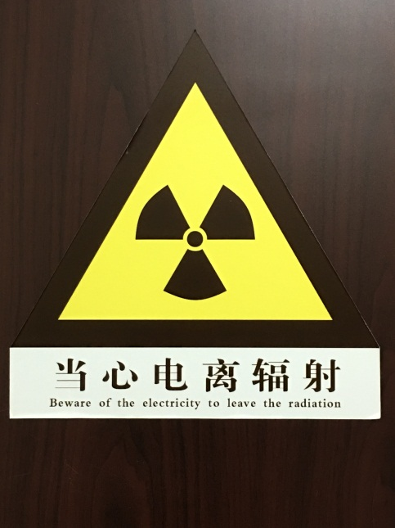

Slide 24
射 线 有 害
非 请 勿 入
机房门外灯箱处应设警示语句
红灯亮，请勿靠近

Slide 25
问：医疗机构拟购置增加一台CT机，使用前应办哪些手续？
医疗机构新增一台CT机，无论是安置在原有机房还是新建机房，都涉及到放射诊疗工作场所新、改、扩建建设项目（以下简称建设项目）。
1、首先进行建设项目进行职业危害放射防护预评价。CT机放射诊疗建设项目属于危害一般类的放射诊疗建设项目，其职业病危害放射防护预评价报告一般不需要评价机构组织专家评审，但当地省级卫生计生行政部门另有规定的除外。医疗机构应当在建设项目施工前向相应的卫生计生行政部门提交职业病危害放射防护预评价报告，申请进行建设项目卫生审查（或备案），经审核符合国家相关卫生标准和要求的，方可施工。
2、其次，医疗机构在放射诊疗（CT机）建设项目竣工验收前，应当委托有资质的放射卫生技术服务机构进行职业病危害控制效果评价，完成后向相应的卫生计生行政部门申请放射防护设施的竣工验收。
3、放射诊疗建设项目放射防护设施验收合格后，医疗机构应向相应的卫生计生行政部门提出放射诊疗许可申请，取得许可后方可开展放射诊疗工作。如果该医疗机构之前没有CT,拟新增的是第一台CT，该台设备取得放射诊疗许可后，还需到核发《医疗机构执业许可证》的卫生计生行政执业登记部门办理CT诊断专业二级诊疗科目登记手续,经核准登记后方可开展放射诊疗工作。

Slide 26
机构管理
《放射诊疗许可证》的变更情况
医疗机构变更放射诊疗项目的，是否向放射诊疗许可批准机关提出许可变更申请，是否未经批准擅自变更；医疗机构是否向卫生计生行政执业登记部门提出诊疗科目变更申请。
《放射诊疗许可证》变更的情况：医疗机构变更单位名称、法定代表人或负责人、地址的，是否向卫生计生行政部门申请提出变更；医疗机构改变放射诊疗场所如迁址、新、改、扩建或新增诊疗设备，是否按照新办放射诊疗许可程序办理；是否向对变更项目有审批权的卫生计生行政部门申请办理变更手续。

Slide 27
《放射诊疗许可证》的校验情况。
取得《放射诊疗许可证》的医疗机构是否按照《放射诊疗管理规定》和《放射诊疗许可证发放管理程序》要求，在规定的期限向有关卫生行政部门申请《放射诊疗许可证》校验，并取得校验凭证。
《放射诊疗许可证》校验周期。
《放射诊疗许可证》 与《医疗机构执业许可证》是否同时校验；床位在100张以上（包含100张）的综合医院、中医医院、中西医结合医院、民族医院以及专科医院、疗养院、康复医院、妇幼保健院、 急救中心、临床检验中心和专科疾病防治机构的校验期限是否为3年；其他医疗机构包括中外合资合作医疗机构、床位在100张以下的医疗机构校验期是否为1年。

Slide 28
放射诊疗许可证注销情况
查阅放射诊疗许可证档案及有关部门注销公告资料，核查医疗机构是否存在逾期不申请校验或者擅自变更放射诊疗科目；校验或者办理变更时不符合相关要求，且逾期不改进或者改进后仍不符合要求；歇业或者停止诊疗科目连续一年以上；被卫生计生行政部门吊销《医疗机构执业许可证》等情形，未向原批准部门申请注销的情况。

Slide 29
机构管理
制度管理
二、质量保证方案
医疗机构应当制定与本单位从事的放射诊疗项目相适应的质量保证方案，遵守质量保证监测规范。
GBZ179-2006 医疗照射放射防护基本要求

Slide 30
放射诊疗场所管理
放射诊疗场所管理
《放射诊疗管理规定》46号令第二十一条规定医疗机构应当定期对放射诊疗工作场所、放射性同位素储存场所和防护设施进行放射防护检测，保证辐射水平符合有关规定或者标准。

Slide 31
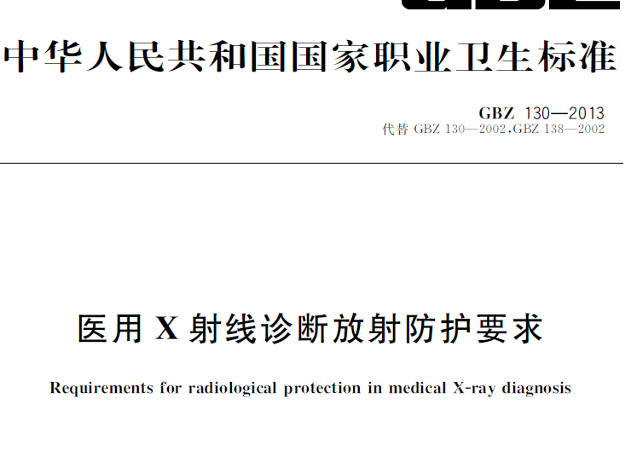

Slide 32
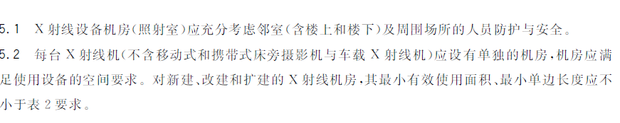
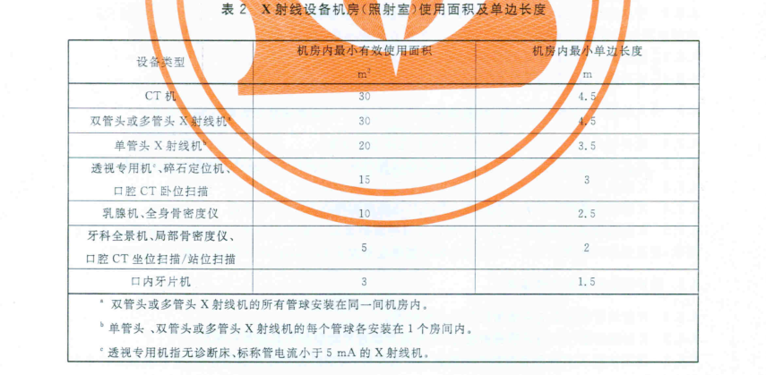
介入机房和X射线影像诊断机房防护要求

Slide 33
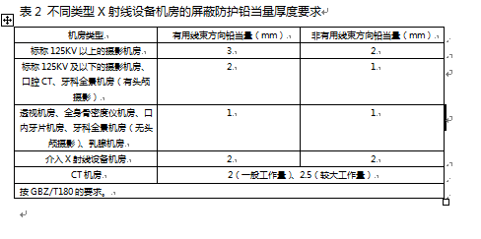
介入机房和X射线影像诊断机房防护要求

Slide 34
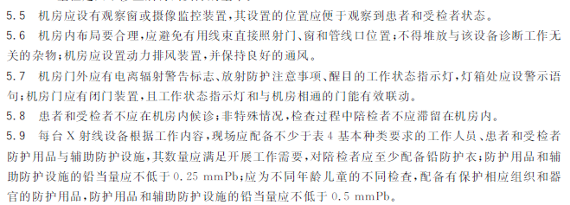
介入机房和X射线影像诊断机房防护要求

Slide 35
放射诊疗场所管理
放射诊疗场所管理
《放射诊疗管理规定》46号令第二十一条规定医疗机构应当定期对放射诊疗工作场所、放射性同位素储存场所和防护设施进行放射防护检测，保证辐射水平符合有关规定或者标准。

Slide 36
电离辐射警示标识和文字说明的要求
《放射诊疗管理规定》第十条规定:医疗机构应当对下列设备和场所设置醒目的警示标志：
（三）放射诊疗工作场所的入口处，设有电离辐射警告标志；
（四）放射诊疗工作场所应当按照有关标准的要求分为控制区、监督区，在控制区进出口及其他适当位置，设有电离辐射警告标志和工作指示灯。

Slide 37

1、警示标志与工作状态指示灯
含源放疗设备表面设有电离辐射标志，放射诊疗工作场所的入口处，设有电离辐射警告标志和工作指示灯。以下场所应有电离辐射警告标志: (1)放射性同位素和放射性废物储存场所，还应设有及必要的文字说明；(2)放射诊疗工作场所的入口处；(3)控制区进出口及其他适当位置。
放射诊疗工作场所的入口处应有工作状态指示灯。
电离辐射标志

Slide 38
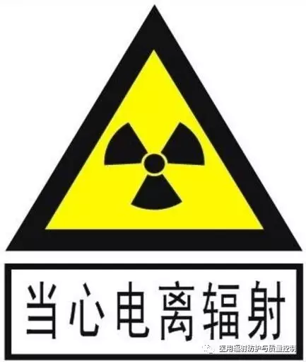
郑钧正老师是GB 18871标准的起草人之一，他对电离辐射警告标志的解读应该是很权威的。文章里是这么说的：
“国家标准 GB 18871—2002要求警告标志的三叶形图形与三角形边框用黑色；三角形背景用黄色；正三角形下面长方形框内书写六个黑字的背景用白色。”
郑钧正. 关于电离辐射防护与安全的警示标志[J]. 辐射防护, 2007, 27(4):255-256.

Slide 39
辐射水平、防护性能和工作质量性能检测要求
《放射诊疗管理规定》第五条 医疗机构应当采取措施，保证放射防护、安全与放射诊疗质量符合有关规定、标准和规范的要求。
《放射诊疗管理规定》第二十条规定：医疗机构的放射诊疗设备和检测仪表，应当符合下列要求：
（一）新安装、维修或更换重要部件后的设备，应当经省级以上卫生行政部门资质认证的检测机构对其进行检测，合格后方可启用；
（二）定期进行稳定性检测、校正和维护保养，由省级以上卫生行政部门资质认证的检测机构每年至少进行1次状态检测；
（三）按照国家有关规定检验或者校准用于放射防护和质量控制的检测仪表；
（四）放射诊疗设备及其相关设备的技术指标和安全、防护性能，应当符合有关标准与要求。
不合格或国家有关部门规定淘汰的放射诊疗设备不得购置、使用、转让和出租。

Slide 40
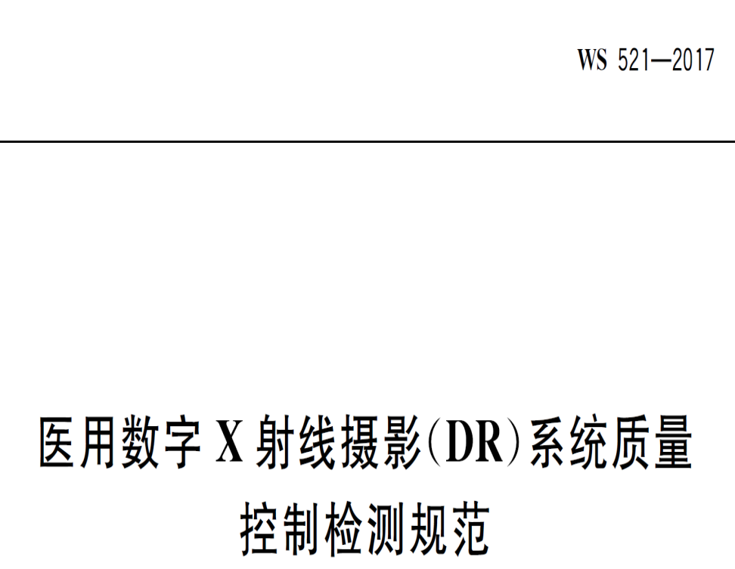
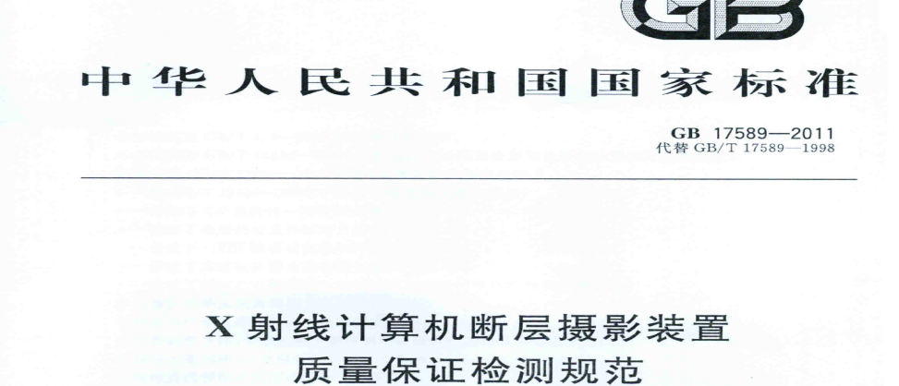
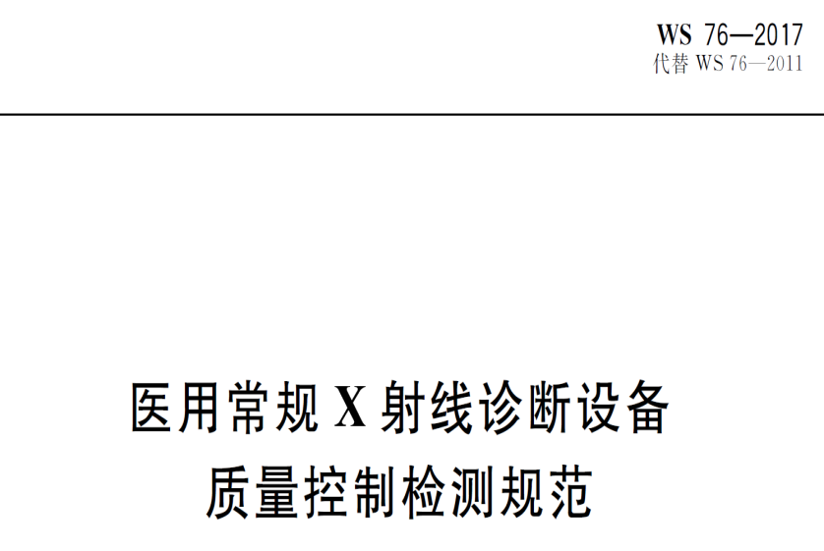
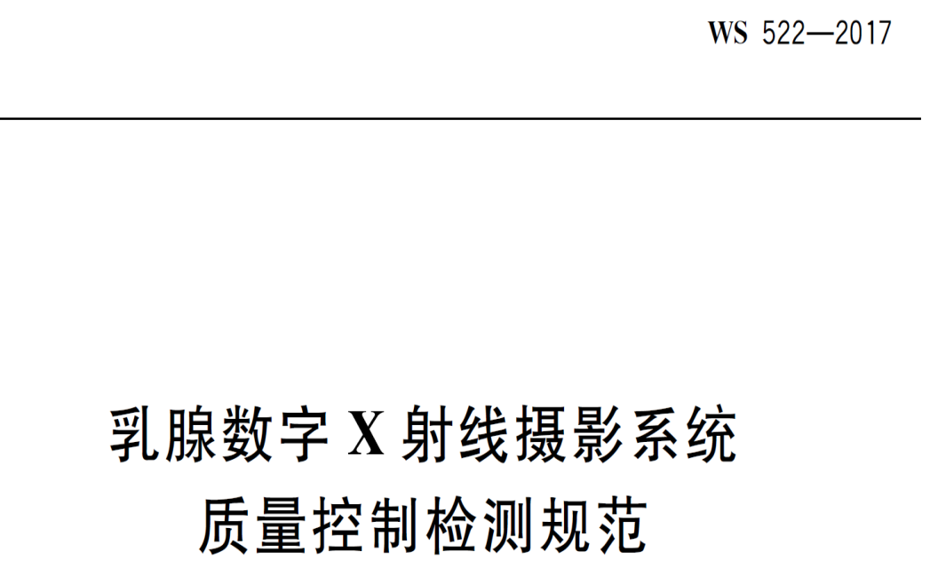

Slide 41
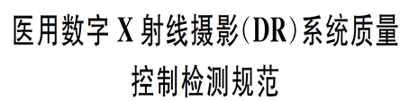
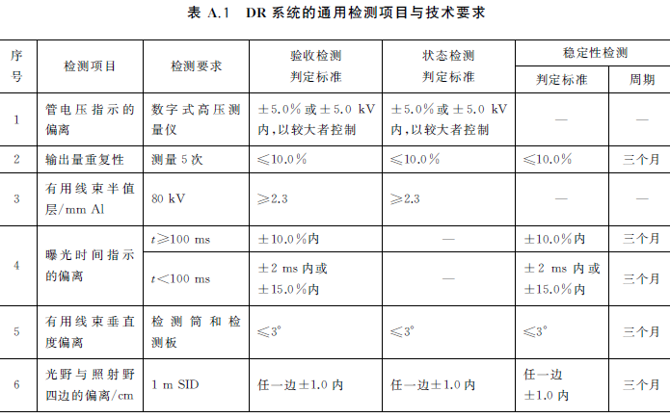

Slide 42
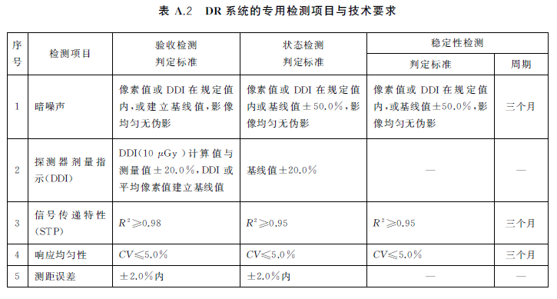
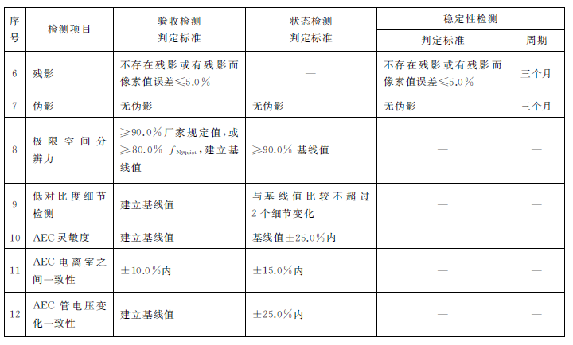

Slide 43
放射诊疗设备性能检测结果中有个别项目不符合国家标准就可以判定设备不合格吗？检测项目中是否存在关键项？
现行国家标准、国家职业卫生标准、卫生行业标准（强制性标准）中所规定的检测项目未区分普通项目和关键项目，任何一项指标不符合标准要求均应判断设备不合格，应要求该设备立即停止使用，待检修并重新检测，确认合格后方可使用。

Slide 44
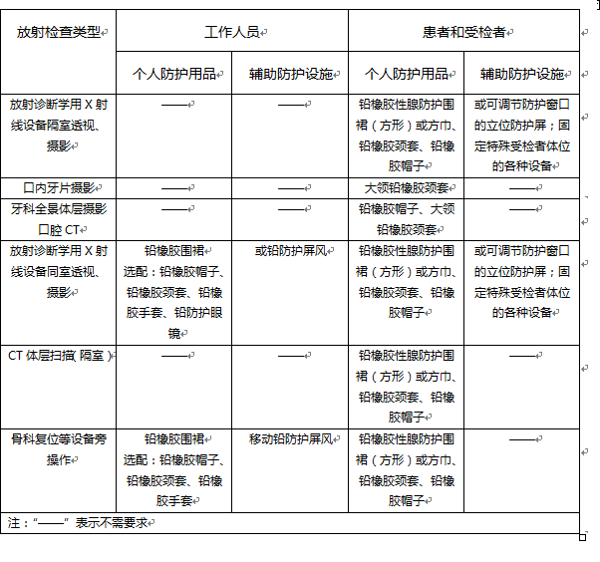
安全防护装置
《放射诊疗管理规定》第九条 医疗机构应当按照下列要求配备并使用安全防护装置、辐射检测仪器和个人防护用品：
（三）介入放射学与其他X射线影像诊断工作场所应当配备工作人员防护用品和受检者个人防护用品。

Slide 45
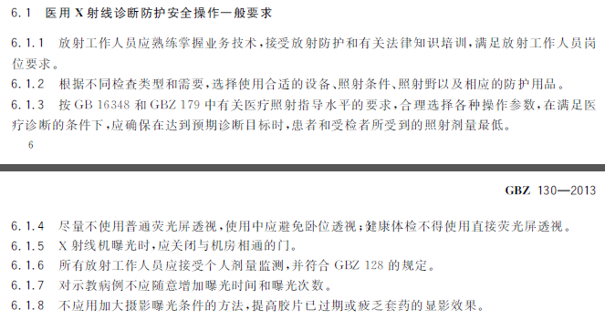
操作要求

Slide 46
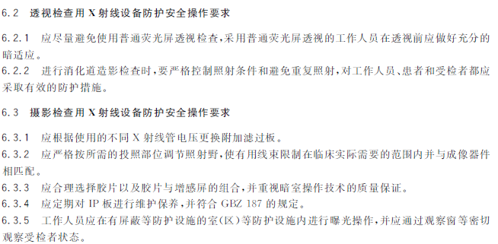

Slide 47
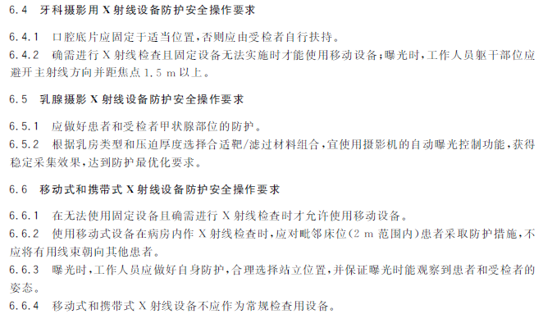

Slide 48
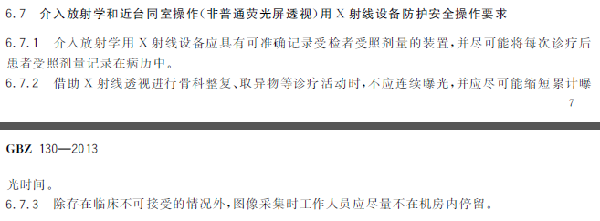

Slide 49
在介入手术前要拟订严格的操作程序和方案，了解患者的有关资料，尽量减少不必要的曝光。术中操作的累计曝光时间不应超过30min，优化最佳投照条件，避免重复照射。
还可适当限制术者的手术次数。

Slide 50
受检者的防护要求的监督
X射线诊断检查中受检者所受的医疗照射应经过正当性判断,掌握好适应证并注意避免不必要的重复检查。对妇女儿童的X射线诊断检查更应慎重进行判断。
医用X射线诊断检查合理应用原则。
受检者所受的医疗照射应遵循安全与防护最优化原则,使其接受剂量保持在可以合理达到的最低水平。

Slide 51
正当性判断
应用X射线检查应经过正当性判断。执业医师应根据患者的病史、体格检查、临床化验等判断是否需要采用X射线检查,掌握好适应证。
应考虑优先选用非X射线的检查方法,根据临床指征确认X射线检查是最合适的检查方法时方可申请X射线检查。

Slide 52
特别加强对育龄妇女和孕妇、婴幼儿X射线检查的正当性判断。
在无法使用固定设备且确进行X射线检查才允许使用移动式设备。使用移动式设备在病房内做X射线检查时,应采取防护措施减少对周围患者的照射，不允许有用线束朝向其他患者。
对不符合正当性判断，不应进行X射线检查。

Slide 53
插入播放VR

Slide 54
放射防护监督流程示意图
、
检测报告、
制度、
档案
听取介绍、查阅资料
保障
防护安全
1
发现问题、限期整改
现场查看
把控关键环节
立案查处
3
场所
设备
个体
4
2

Slide 55
从医院的角度看监督检查的目的
放射诊疗的安全性
  医务人员、公众、患者的安全
放射诊疗的有效性
  患者接受的诊断和治疗有效
Notes:
查是为了安全有效，不是为了罚款、没事找事

Slide 56
怎么查？
望
  证照、文档、措施、标识、设施……
闻
  各相关职能部门介绍、汇报
问
  具体实施情况调研
切
  现场工作追踪

Slide 57
查什么？
机构\人员
  医疗机构的诊疗许可、相关制度\预案
  工作人员、患者、公众
场所\设施
  新建、改建、扩建以及“使用中”
设备\技术
  质控：验收、状态、稳定性
Notes:
第三方有资质的检测机构也需要检查

Slide 58
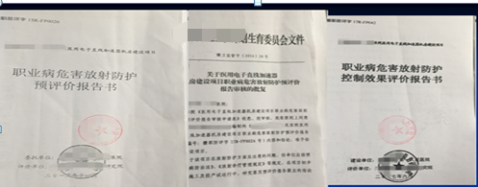
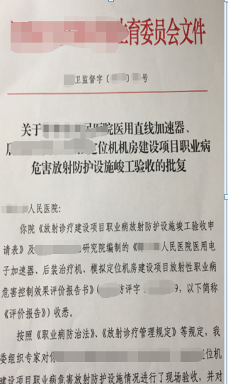
资料审查
查阅资料
1、新、改、扩建放射诊疗建设项目的资料
检查新、改、扩建放射诊疗建设项目职业病危害放射防护预评价和审核情况；
查阅建设项目预评价报告，核实建设单位是否委托具有相应资质的放射卫生技术服务机构进行建设项目职业病危害放射防护预评价；并查阅卫生行政部门审核批复文件。
查阅控制效果评价报告，核实建设单位是否委托放射卫生技术服务机构进行建设项目职业病危害放射防护控制效果评价。
查阅竣工验收批复文件，核实建设单位是否在放射诊疗建设项目竣工后，向卫生行政部门申请放射防护设施竣工验收。

Slide 59
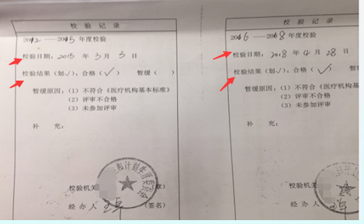
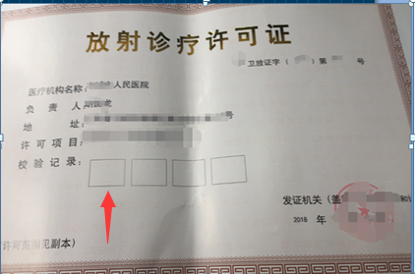
资料审查
–核查校验的相关手续或记录，校验印章是否符合要求。
《医疗机构执业许可证》校验记录
是否一致？？
《放射诊疗许可证》校验记录

Slide 60
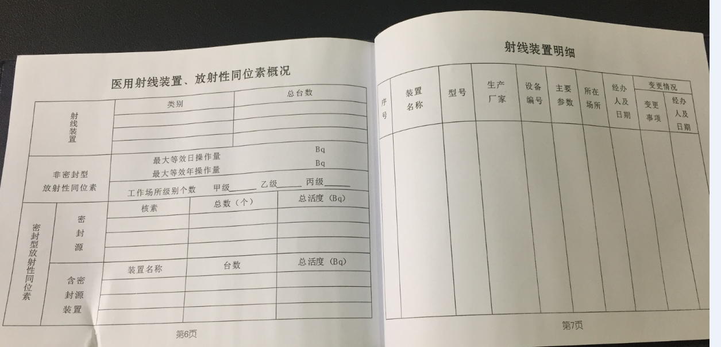
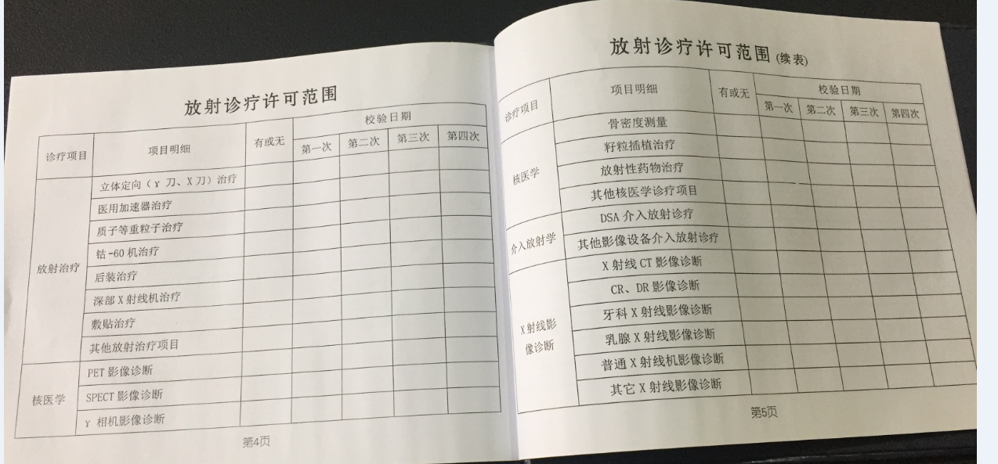
资料审查
--查阅《放射诊疗许可证》副本，核实放射诊疗许可的项目、范围、项目明细以及射线装置明细是否和实际开展的相符。
--《放射诊疗许可证》正本许可项目为介入放射学、X射线影像诊断；副本中项目明细是否有介入放射学、X射线影像诊断，副本中射线装置明细是否登记使用的设备。

Slide 61
资料审查
3、组织、机构和制度情况
（1）检查是否有放射卫生管理机构或组织，是否配备了放射卫生管理人员（查阅相关文件）；
（2）是否制定完善的放射卫生管理制度
制度包括：
•放射工作人员个人的剂量检测制度；
•放射工作人员的职业健康检查制度；
•放射防护知识培训制度；
•放射工作场所防护检测制度；
•档案管理制度；
•患者、受检者和陪检者防护制度；
•放射防护制度执行情况的检查制度；
•放射事件报告制度等。

Slide 62
资料审查
（3） 质量保证方案、放射事件应急预案是否健全.

Slide 63
资料审查
4、档案
检查内容
（1）是否建立、是否健全放射卫生管理档案；
放射卫生管理档案内容应包括：
•放射卫生管理机构或者组织，配备专职或者兼职的职业卫生专业人员相关文件；
•放射性职业病防治计划和实施方案；
•放射卫生管理制度；
•质量控制与安全防护管理制度；
•危害因素监测及评价制度；
•危害因素监测及评价结果；
•放射工作人员的职业健康监护制度；
•放射事故应急处理预案；组织演练记录资料；
•落实放射诊疗和放射防护管理制度资料等。

Slide 64
资料审查
（2）培训档案的检查
是否建立、健全并按照规定妥善保存培训档案。
《放射工作人员职业健康管理办法》规定：放射工作单位应当定期组织本单位的放射工作人员接受放射防护和有关法律知识培训。放射工作人员两次培训的时间间隔不超过2年，每次培训时间不少于2天。
检查培训档案是否包括：每次培训的课程名称、培训时间、培训时间间隔、考试或考核成绩等资料。

Slide 65
资料审查
  （3）个人剂量监测档案的检查。
检查是否建立并保存放射工作人员的个人剂量监测档案。
个人剂量监测档案应包括：常规监测的方法和结果等相关资料；应急或者事故中受到照射的剂量和调查报告等相关资料。
监测周期是否符合要求。
  常规监测周期一般为１个月，也可视具体情况延长或缩短，但最长不得超过３个月。
个人剂量异常情况的处理是否符合要求。
  ①当放射工作人员的年受照剂量小于5mSv时，只需记录个人监测的剂量结果。
②当放射工作人员的年受照剂量达到并超过5mSv时，除应记录个人监测结果外，还应进一步进行调查。
③当放射工作人员的年受照剂量大于年限值20mSv时，除应记录个人监测结果外，还应估算人员主要受照器官或组织的当量剂量；必要时，尚需估算人员的有效剂量（全身），以进行安全评价，并查明原因，改进防护措施。

Slide 66
资料审查
（4）职业健康监护档案的检查
是否建立健全并保存放射工作人员的职业健康监护档案
职业健康监护档案是否包括以下内容：
• 职业史、既往病史、职业照射接触史、应急照射、事故照射史；历次职业健康检查结果及评价处理意见；职业性放射性疾病诊断与诊断鉴定、治疗、医学随访观察等健康资料；怀孕声明；工伤鉴定意见或结论。

Slide 67
资料审查
医疗机构应当按照有关规定和标准，对放射诊疗工作人员进行上岗前、在岗期间和离岗时的健康检查，定期进行专业及防护知识培训，并分别建立个人剂量、职业健康管理和教育培训档案。放射工作单位应当组织上岗后的放射工作人员定期进行职业健康检查，两次检查的时间间隔不应超过2年，必要时可增加临时性检查。
检查 放射工作人员职业健康监护，是否按照相关规定进行了职业健康检查（岗前、岗间），两次检查的时间间隔是否符合要求；
是否有复查和医学随访观察的，是否及时予以安排，
有不宜继续从事放射工作的人员，是否及时调离放射工作岗位，并妥善安置；
职业健康检查结果是否书面告知放射工作人员。

Slide 68
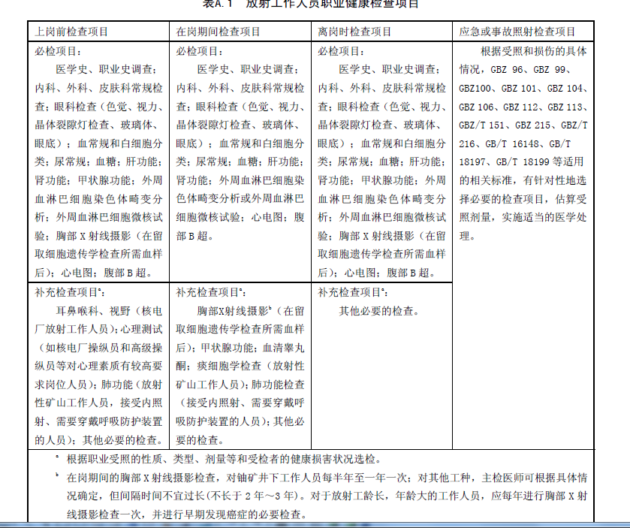
资料审查
检查 放射工作人员职业健康检查报告，检查项目是否符合要求。（依据《放射工作人员职业健康技术规范》(GBZ235-2011)

Slide 69
资料审查
（5）查看 机房的放射防护检测报告是否符合标准要求。
1、查看报告检测机构的资质是否符合要求。（资质的有效期、资质范围）
2、查看检测点是否全面、检测结果是否符合标准要求。
《医用X射线诊断放射防护要求》 (GBZ130-2013) ：CT机房的墙壁应有足够的防护厚度，一般工作量为2mm铅当量厚度；较大工作量为2.5mm铅当量。距机房外表面0.3 m处周围剂量当量率应<2.5 μSv／h。机房外人员可能受到照射的年有效剂量小于0.25 mSv(相应的周有效剂量小于5 μSv)。
《医用X射线诊断放射防护要求》 (GBZ130-2020)距墙体、门、窗表面30 cm；顶棚上方（楼上）距顶棚地面100 cm,机房地面下方（楼下）距楼 下地面170 cm。
带有自屏蔽的设备一般选取工作人员操作位、屏蔽体外5 cm处和100 cm处作为关注点。
3、查看检测的间隔周期。
《X射线计算机断层摄影放射防护要求》（GBZ 165-2012）要求： CT机房周围辐射水平检测每年1次。

Slide 70
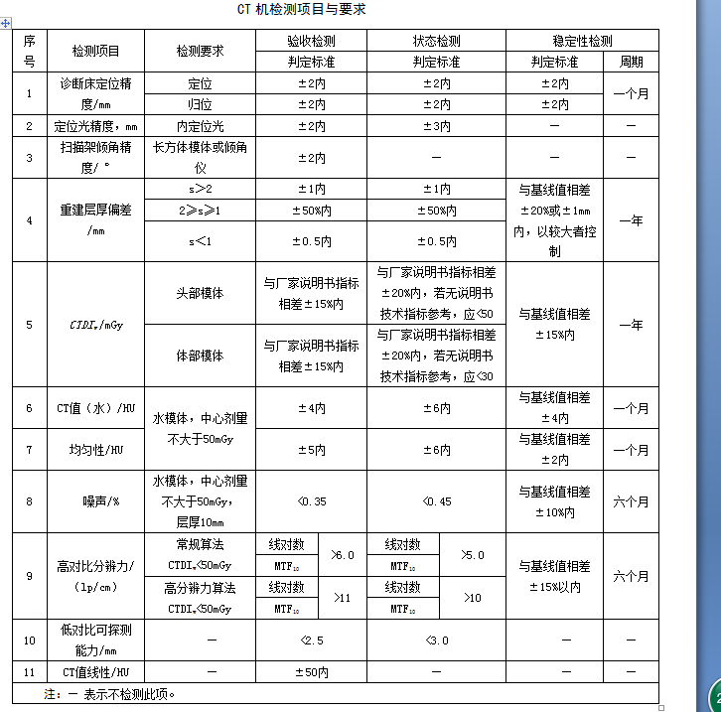
资料审查
（6）放射诊疗设备防护性能检测报告是否符合标准要求。
查看检测项目、检测周期、检测结果是否符合标准要求。
《放射诊疗管理规定》要求，医疗机构的放射诊疗设备和检测仪表，应当符合下列要求：（一）新安装、维修或更换重要部件后的设备，应当经省级以上卫生行政部门资质认证的检测机构对其进行检测，合格后方可启用；（二）定期进行稳定性检测、校正和维护保养，由省级以上卫生行政部门资质认证的检测机构每年至少进行一次状态检测；
医疔机构开展稳定性检测、质量控制检测项目和频度依据GB 17589进行。

Slide 71
现场查看
工作现场检查（监督区、控制区）
1、公众候诊区域
2、控制区： 机房
3、监督区：操作室

Slide 72
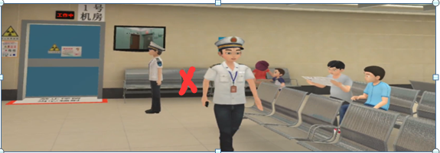
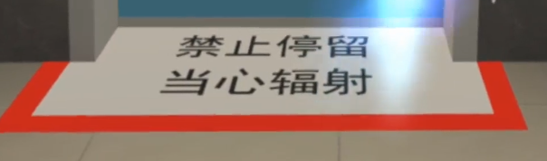
现场查看
1、公众候诊区域的监督
要求：
《工作场所职业病危害警示标识》(GBZ158-2003)规定放射作业场所应设置红色警示线（宽10cm)。 警示线内警示语句：禁止停留/当心辐射
候诊区现场检查内容：
① 候诊座位是否远离入口。
②机房门口是否的红色警示线和警示语句。

Slide 73


现场查看
2、 机房大门进出口区现场检查
要求：
《放射诊疗管理规定》要求放射诊疗工作场所应当按照有关标准的要求分为控制区、监督区，在控制区进出口及其他适当位置，设有电离辐射警告标志和工作指示灯。
《医用X射线诊断放射防护要求》(GBZ130-2013) 5.7要求:机房门外应设有电离辐射警告标志，放射防护注意事项、醒目的工作状态指示灯，灯箱处应设警示语句；CT机房门应有闭门装置，且工作状态指示灯和与机房相通的门能有效联动。
《工作场所职业病危害警示标识》 （GBZ158-2003）规定（1）警示标识不设在门、窗等可移动的物体上。（2）对放射工作场所入口处设置“禁止入内”图形标识；
《工作场所职业病危害警示标识使用指南》（卫生部卫生法制与监督司等编）表1：放射工作场所，须长期设置“禁止停留”图形标识。

Slide 74
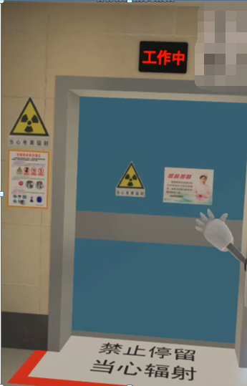
现场查看
① 机房进出口及其他适当位置是否设有电离辐射警告标志；警示标识是否设在门、窗等可移动的物体上。是否设置“禁止入内”“禁止停留”图形标识。

Slide 75
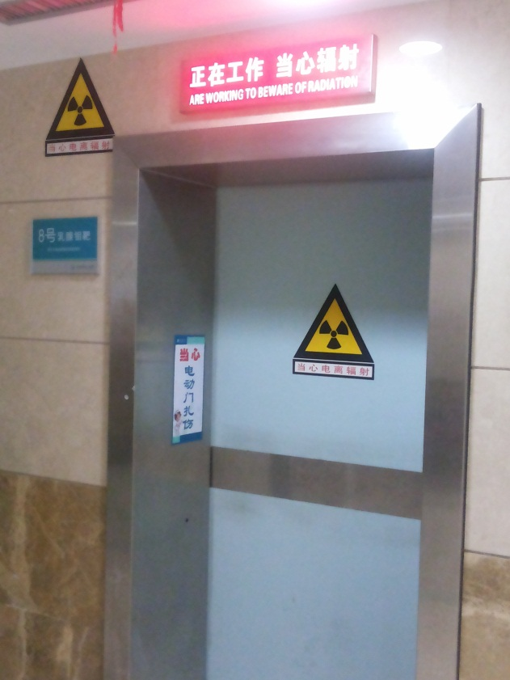
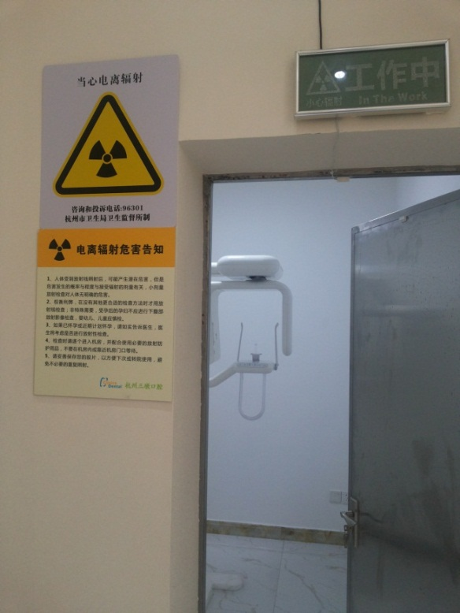
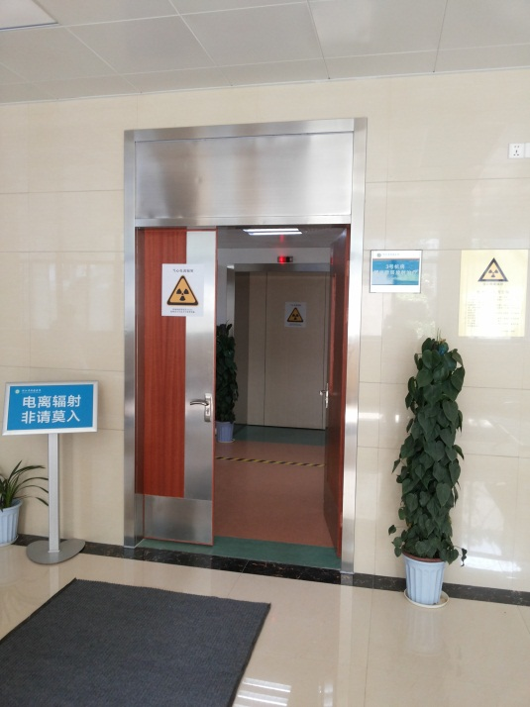
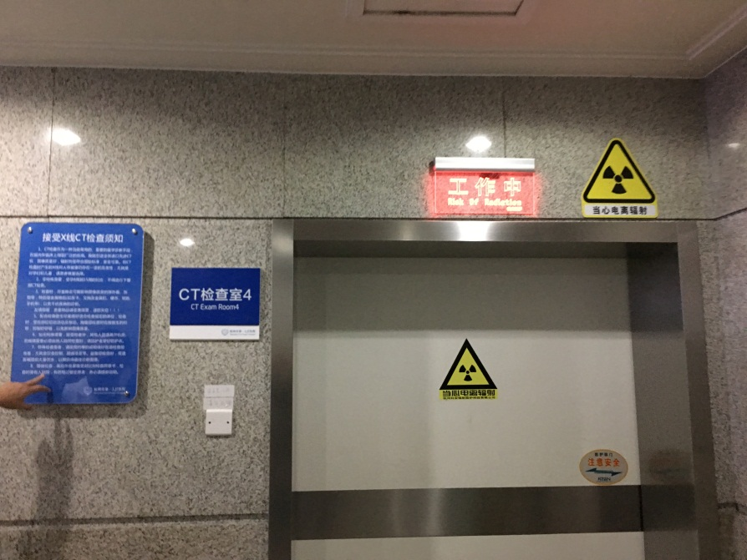

Slide 76


② 机房进出口及其他适当位置是否设有工作状态，指示灯能否正常工作；灯箱处应设警示语句，如工作中灯亮勿进。
③ 机房门是否有闭门装置，工作状态指示灯是否和与机房相通的门能有效联动。
④机房门外是否有放射防护注意事项。
门关灯亮
门开灯灭

Slide 77

现场查看
                ⑤是否有候诊者在机房门口红色警示线内候诊。

Slide 78

现场查看
3、机房现场检查
①查看机房面积和最小单边长度是否符合要求。
如：按照《医用X射线诊断放射防护要求》（GBZ130-2013）的规定，CT机房内最小有效使用面积不小于30m²，最小单边长度不小于4.5m。

Slide 79
现场查看
②机房内的布局是否符合要求：
应按照《医用X射线诊断放射防护要求》（GBZ130-2013）的规定合理设置机房的门、窗和管线口位置，机房内应设置动力排风装置，并保持良好的通风。
设备的摆放，是否以利于操作者观察受检者。
机房出入门是否处于散射辐射相对低的位置。
机房内是否堆放与该设备诊断工作无关的杂物。
机房是否有动力排风装置，是否满足良好通风的要求。

Slide 80
现场查看
③机房屏蔽是否符合要求
《放射诊疗管理规定》的要求，医疗机构应定期对放射诊疗工作场所进行放射防护检测，保证辐射水平符合有关规定或者标准。
1、查看机房现场位置是否与放射防护检测报告的记录的场所位置 一致、是否与许可登记中的CT场所的位置一致；（目的是发现否有新、改、扩的建设项目）
2、机房的放射防护检测报告是否符合标准要求。 （距机房屏蔽体外表面0.3m处的周围剂量当量率不大于2.5μSv/h。）
3、有条件的可以采用现场快检设备进行核查。

Slide 81
现场查看
④检查放射诊疗设备的稳定性检测、防护性能检测是否符合标准要求
依据《放射诊疗管理规定》的要求：放射诊疗设备应定期进行稳定性检测、校正和维护保养，由省级卫生行政部门资质认证的检测机构每年至少进行一次状态检测， 技术指标和安全、防护性能，应当符合有关标准与要求，如不符合应立即停止使用，维修后由有资质的检测机构出具合格报告后方能继续使用。
1、查看放射诊疗设备的型号与放射防护性能检测报告上的型号是否一致、与许可副本上登记的是否一致。
2、放射诊疗设备的放射防护性能检测报告是否符合标准要求。
3、查阅维修记录，维修或更换重要部件的放射诊疗设备是否经放射卫生技术服务机构检测，检测结果是否符合要求。
4、使用中的放射诊疗设备是否进行了稳定性检测。

Slide 82

现场查看
⑤患者、受检者和陪检者的防护监督
⑴防护用品的配备
要求：按照《医用X射线诊断放射防护要求》（GBZ130-2013）的规定，现场配备患者和受检者的防护用品，如CT机房应配备：铅橡胶性腺防护围裙或方巾、铅橡胶颈套、铅橡胶帽子等，其数量应满足开展工作需要。对陪检者应至少配备铅防护衣。
CT机房配备的防护用品铅当量应不低于0.25mmPb；应为不同年龄儿童的不同检查，配备有保护相应组织和器官的防护用品，防护用品和辅助防护设施的铅当量应不低于0.5mmPb。使用年限为5年，经检查符合要求的可延长1年。
防护用品应清晰、永久性地标注生产厂家或供应商的名称或商标、铅当量及符合标准。
现场查看
1、机房内防护用品的数量和种类配置是否符合标准要求；
2、防护用品的铅当量是否符合标准要求；
3、检查防护用品性能和质量（是否有老化、断裂的情况）；防护用品的有效期、名称或商标的查看。

Slide 83





Slide 84






Slide 85

现场查看
⑵患者和受检者防护
《放射诊疗管理规定》要求：放射诊疗工作人员对患者和受检者进行医疗照射时，应当遵守医疗照射正当化和放射防护最优化的原则，有明确的医疗目的，严格控制受照剂量；对邻近照射野的敏感器官和组织进行屏蔽防护，并事先告知患者和受检者辐射对健康的影响。
现场查看患者或受检者的屏蔽防护是否规范。
如受检者头部CT检查：是否正确使用铅橡胶性腺防护围裙、铅橡胶颈套。

Slide 86

胸部CT检查：是否正确使用铅橡胶性腺防护围裙或方巾、铅橡胶帽子；

Slide 87

腹部（骨盆）CT检查：是否正确使用铅橡胶颈套、铅橡胶帽子、铅围裙包裹乳腺（女）。

Slide 88

膝关节CT检查：是否正确使用铅橡胶帽子、铅围脖、铅橡胶性腺防护围裙。

Slide 89

现场查看
（3）陪检者的防护
《放射诊疗管理规定》要求：患者和受检者不应在机房内候诊；非特殊情况，检查过程中陪检者不应滞留在机房内。因患者病情需要其他人员陪检时，应当对陪检者采取防护措施。
1、现场查看机房内是否有人候诊，是否有陪检者滞留在机房内。
2、因患者病情需要陪检者的情况，陪检者是否采取防护措施。如:着铅防护衣、铅橡胶帽子、铅围脖。

Slide 90

现场查看
监督区的监督
操作室
1、观察窗或摄像监控装置
《医用X射线诊断放射防护要求》（GBZ130-2013）要求机房应设有观察窗或摄像装置，其设置的位置应便于观察到患者和受检者状态。
现场查看观察窗或摄像监控装置的设置是否规范。
2、操作室是否悬挂《放射诊疗许可证》、操作规程、科室管理制度、有关人员岗位职责等。
《放射诊疗许可发放管理程序》要求：医疗机构取得《放射诊疗许可证》后，应当悬挂在明显位置，接受监督。

Slide 91
现场查看
3、操作室放射工作人员的监督
《放射诊疗管理规定》要求：开展X射线影像诊断工作的，应当具有专业的放射影像医师。相关放射诊疗工作人员应当按照有关规定配戴个人剂量计。
医疗机构应当按照有关规定和标准，对放射诊疗工作人员进行上岗前、在岗期间和离岗时的健康检查，定期进行专业及防护知识培训，并分别建立个人剂量、职业健康管理和教育培训档案。
现场查看工作人员
个人剂量计是否佩带在人体躯干前方中部位置或在左胸前。
记录操作现场工作人员的姓名，核实其是否开展职业健康检查、个人剂量监测、教育培训。

Slide 92
放射工作人员管理的监督
（个人防护、体检、档案、培训）

Slide 93


医疗机构放射诊疗管理中存在主要问题：
放射工作人员管理：对职业健康检查中发现异常需复查的放射工作人员未及时采取有效措施；在岗期间职业健康检查周期超过2年；放射工作人员个人剂量当量≥1.25mSv的未进行调查；未将真正受到电离辐射照射的医技人员列入放射工作人员管理，如介入放射学。

Slide 94
档案管理要求
1.个人剂量监测（建立个人剂量档案并终生保存）；
2.职业健康检查（1次/2年）（建立职业健康监护档案并终生保存）；
3.放射防护和有关法律知识培训考核合格；

Slide 95
个人剂量监测
（作为诊断放射性疾病的一个重要依据）
目的：
1.得到有效剂量的评价，需要时获得受到有意义照射的组织中当量剂量的评价，以说明符合管理要求和法规的要求；
2.为控制操作和设施的设计提供信息；
3.在事故过量照射的情况下为启动和支持适当的健康监护和治疗提供在价值的信息。
  常规监测周期一般为１个月，也可视具体情况延长或缩短，但最长不得超过３个月。

Slide 96

个人剂量计佩带要求
1、对于比较均匀的辐射场，当辐射主要来自前方时，剂量计应佩带在人体躯干前方中 部位置，一般在左胸前；当辐射主要来自人体背面时，剂量计应佩带在背部中间。
2、对于工作中穿戴铅围裙的场合，通常应藉佩带在围裙里面躯干上的剂量计估算工作人员的实际有效剂量；当受照剂量可能相当大时(如介入放射学操作)，则还需在围裙外面衣领上另外佩带一个剂量计，以估算人体未被屏蔽部分的剂量。

Slide 97
放射工作人员的防护
1. 剂量当量限值
五年内平均每年不得超过 20mSv；任何一年中有效剂量不超过50mSv。
2. 个人防护措施
⑴正确使用个人防护用品；
⑵工作人员应佩带个人剂量计；
⑶定期体检，发现禁忌证及时调离，发现疾病及时治疗；
⑷休假管理。

Slide 98

职业健康监护的要求

Slide 99

职业健康监护

Slide 100

职业健康监护

Slide 101

职业健康监护

Slide 102

职业健康监护

Slide 103

职业健康监护

Slide 104
放射工作人员职业健康体检中发现白细胞低于正常值应怎么办？
人体组织中，造血组织对电离辐射照射是最为敏感的，比如0.5Sv甚至0.1Sv的照射，一些敏感者的血象就会出现改变，淋巴细胞绝对计数会降低，白细胞总数可能变化不明显。更大剂量的照射时，白细胞计数出现降低；受照剂量越大，白细胞计数的降低就越明显。血象检查，包括白细胞总数和分类计数，是放射工作人员体检中很重要的一项检查指标。根据《放射工作人员职业健康监护技术规范（GBZ235-2011）》，放射工作人员（岗前、在岗期间、离岗）职业健康检查中应设置血常规和白细胞分类的必检项目。《放射工作人员健康标准GBZ 98—2002》进一步明确要求，就业前，白细胞计数不得低于4500/ml，就业后，白细胞总数不得低于4000/ml。
白细胞计数低于正常值是放射工作人员职业健康检查中较为常见的问题。白细胞计数降低的影响因素很多，除与受到一定剂量的射线照射有关外，病毒感染、造血系统疾病等都可能导致人体白细胞降低。人体的健康是一个动态的过程，如果在职业健康检查中发现白细胞计数降低，职业健康检查机构应安排受检者进行复查。复查结果仍然低于正常值的，应区分情况分别采取以下两种措施：一、对在岗期间进行职业健康检查的，建议其暂时脱离放射工作一段时间后再进行复查；如果一定时间（比如3个月）内再次复查仍然异常，则应给出不宜继续从事放射工作的建议。同时，建议放射工作单位安排受检者做进一步的检查或者进行职业病诊断。二、对岗前进行职业健康检查的，则应给出“不宜从事放射工作”的建议。

Slide 105
放射诊疗机构的法律责任

Slide 106
1、违反放射诊疗许可的行为
未取得放射诊疗许可从事放射诊疗工作的;
未办理诊疗科目登记或者未按照规定进行校验的；
未经批准擅自变更放射诊疗项目或者超出批准范围从事放射诊疗工作的。
处罚：警告、责令限期改正，并可以根据情节处以3000元以下的罚款；情节严重的，吊销其《医疗机构执业许可证》。

Slide 107
2、违反人员资质条件的行为
医疗机构使用不具备相应资质的人员从事放射诊疗工作的。
处罚：责令限期改正，并可以处以5000元以下的罚款；情节严重的，吊销其《医疗机构执业许可证》。

Slide 108
3、违反建设项目审查规定的行为
医疗机构违反建设项目卫生审查、竣工验收有关规定的，按照《中华人民共和国职业病防治法》的规定进行处罚。
处罚：警告，责令限期改正；逾期不改正的，处10万元以上50万元以下的罚款；情节严重的，责令停止产生职业病危害的作业，或者提请有关人民政府责令停建、关闭。

Slide 109
4、其他违反放射诊疗规定的行为
购置、使用不合格或国家有关部门规定淘汰的放射诊疗设备的；
未按照规定使用安全防护装置和个人防护用品的；
未按照规定对放射诊疗设备、工作场所及防护设施进行检测和检查的；
未按照规定对放射诊疗工作人员进行个人剂量监测、健康检查、建立个人剂量和健康档案的；
发生放射事件并造成人员健康严重损害的；
发生放射事件未立即采取应急救援和控制措施或者未按照规定及时报告的；
违反本规定的其他情形。
处罚：给予警告，责令限期改正；并可处1万元以下的罚款。

Slide 110
案例

Slide 111
案例
一、某医院未按规定对受检者临近照射野的敏感器官和组织采取屏蔽防护措施案
【案情介绍】
2015年10月21日某卫生监督机构日常监督检查中发现：该医院放射工作人员周某（技师）在对受检者张某进行X射线照射（骨盆正位片）时，未对受检者临近照射野的敏感器官和组织进行屏蔽防护。为此，卫生监督员当场对检查现场进行了取证,拍摄照片3张，并制作《现场笔录》1份、下达《卫生监督意见书》，责令该院立即改正违法行为。
2015年11月16日该案受理，2015年11月17日立案，卫生监督员就案件进一步调查，制作三份询问笔录，并补充案件的其他相关证据。通过以上调查可以认定，该医院违反了《放射诊疗管理规定》第二十五条的规定。依据《放射诊疗管理规定》第四十一条第（二）项规定，参照《某省卫生行政处罚自由裁量权适用规则及细化标准》（试行）对《放射诊疗管理规定》第四十一条的细化标准2的规定，决定予以该医院：（1）警告；（2）罚款人民币二千元的行政处罚,同时责令立即改正违法行为。2015年12月28日对该医院下达了行政处罚事先告知书，逾期该医院未提出陈述和申辩，2016年1月11日对该医院下达了行政处罚决定书。该医院于2016年2月1日履行了行政处罚，上缴了罚款。该案于2016年2月2日结案。
2020-8-25
江西省卫生监督所
111

Slide 112



Slide 113
案例
二、某医院超出批准范围从事放射诊疗工作案
[案情简介]
2012年某月某日，某市卫生局卫生监督员对某医院进行监督检查时，在该院口腔科查见一台牙科X射线摄片机和一台口腔全景X射线机，但在该院提供的《放射诊疗许可证》副本中射线装置明细表并未查见上述两台设备记录。经调查，医院由于临床工作需要购置了一台牙科X射线摄片机和口腔全景机，因急于投入使用，在未经卫生行政部门批准的情况下，就擅自使用上述两台设备开展放射诊疗活动。
对于该医院在未经卫生行政部门批准的情况下，擅自使用牙科X射线摄片机和口腔全景机的违法行为（以下简称违法行为1），办案人员认定该院超出批准范围开展放射诊疗工作，依据《放射诊疗管理规定》第三十八条第三项的规定做出警告并罚款人民币贰仟元整的行政处罚，责令该院立即停止使用未经批准的放射诊疗设备。

Slide 114
三、某社区卫生服务中心使用不合格放射诊疗设备案
2012年3月12日，某市卫生局卫生监督员依法对某社区卫生服务中心放射卫生工作进行监督检查，当日，该局以违反《放射诊疗管理规定》为由经审批对该单位予以立案调查。进一步查明该单位在放射诊疗活动中存在下列违法行为：
1、梅生微焦点牙片机和万东F30-RF X射线机在正常使用中，未向辖区卫生行政部门就上述设备的使用提出变更许可申请；
2、梅生微焦点牙片机与HF50-RA高频X射线机设置在同一机房内；
3、未安排对梅生微焦点牙片机和万东F30-RF X射线机进行放射设备性能检测，及未安排对万东F30-RF X射线机所在放射诊疗场所进行放射防护检测；
4、万东F30-RF X射线机无限束装置和灯光野指示装置。

Slide 115
1、该单位未就投入使用的梅生微焦点牙片机与HF50-RA高频X射线机提出变更许可申请的行为，违反了《放射诊疗管理规定》以下简称《规定》第十七条第二款、第三款的规定，依据《规定》第三十八条第三项的规定，给予该单位警告并处壹仟元的罚款；
2、根据《医用X射线诊断卫生防护标准》（GBZ130-2002）第6.2条的规定，牙科X射线机应有单独机房，该单位将梅生微焦点牙片机与HF50-RA高频X射线机设置在同一机房内的行为违反了《放射诊疗管理规定》第六条第二项的规定，依据《规定》第四十一条第七项给予该单位警告并处壹仟元的罚款；
3、该单位未安排对梅生微焦点牙片机和万东F30-RF X射线机进行放射设备性能检测和未安排对万东F30-RF X射线机所在放射诊疗场所进行放射防护检测的行为分别违反了《规定》第二十条第一款第二项和第二十一条第一款的规定，依据第四十一条第三项给予该单位警告并处壹仟元的罚款；
4、根据《医用X射线诊断卫生防护标准》（GBZ130-2002）第5.3.2条的规定，该单位正在使用的万东F30-RF X射线机无限束装置和灯光野指示装置的行为违反了《规定》第二十条第一款第四项和第二款的规定，依据《规定》第四十一条第一项的规定，给予该单位警告并处叁仟元的罚款。
鉴于该单位在调查中提交了整改报告，并着手积极整改违法行为，本着处罚与教育相结合的原则，对以上处罚合并，对该单位做出：1、警告；2、罚款陆仟元整的行政处罚。

Slide 116
案例
四、某医院未按规定组织放射工作人员进行职业健康检查和个人剂量监测案
2018年9月19日，某市卫计委卫生监督员在对某县人民医院综合监督执法检查中发现，①通过核查该医院放射科排班表，发现放射工作人员梅××、白××两人自2018年8月13日开始排班，可以确定该二人为新上岗放射工作人员；②该医院未能出示上述梅××、白××两人的上岗前职业健康检查报告；③通过核对该医院放射科排班表及2017年二季度、四季度和2018年一季度的个人剂量监测报告，发现无崔××、梅××、陈××、白××、凌××五人的个人剂量监测结果。卫生监督员当即制作了《现场笔录》，并对该医院放射科主任罗××制作了《询问笔录》，通过询问得知，梅××、白××、崔××三人尚未配备个人剂量计，陈××、凌××为已退休或将要退休的放射工作人员，故把其原有的个人剂量监测给取消了。经初步审查后，确定该医院存在违法事实，于2018年9月21日进行了立案。
该医院违反了《放射诊疗管理规定》第二十二条、第二十三条的规定，该医院未按照规定对放射工作人员进行个人剂量监测和职业健康检查，依据《放射诊疗管理规定》第四十一条第四项之规定，并参照《某省卫生计生行政处罚裁量权细化标准（试行）》对上述条款的细化标准， 对该医院处以警告并罚款人民币壹万元整的行政处罚。

Slide 117
THE END
Thanks!

